Slide 1
नाव - जावेद महेबूब शेख.
कॉलेज- बीपीएचइ सीएसआरडी कॉलेज अहमदनगर.
साथीच्या काळात कुटुंबातील मानसिक आरोग्याच्या समस्या दूर करण्यासाठी भरोसा सेल च्या माध्यमातून समाज कार्याचा हस्तक्षेप.
क्षेत्रकार्य निरीक्षक- डॉ.जैमोन वर्गीस सर.
क्षेत्रकार्य जागा- भरोसा सेल अहमदनगर.
क्षेत्रकार्य कालावधी – १७-०६-२०२१ ते १७-०७-२०२१.

Slide 2
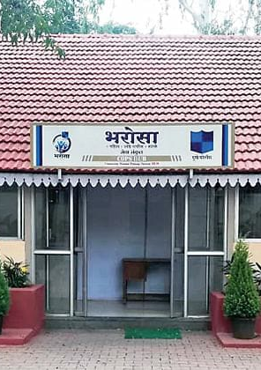
भरोसा सेल
साथीच्या काळात कुटुंबातील मानसिक आरोग्याच्या समस्या दूर करण्यासाठी भरोसा सेल च्या माध्यमातून समाज कार्याचा हस्तक्षेप.

Slide 3
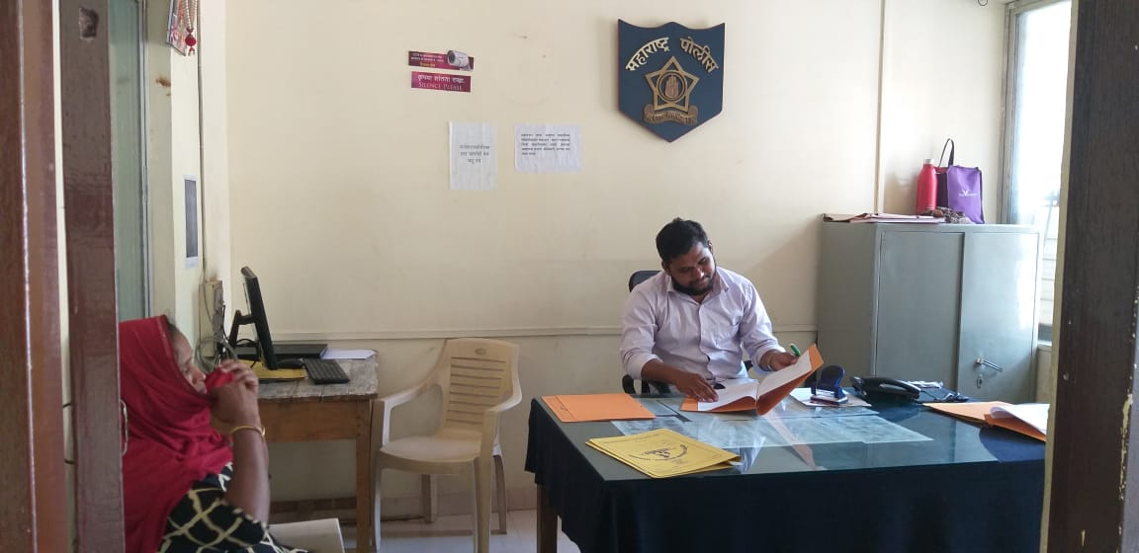

Slide 4
Vision-;
महिलांवर होणार्‍या अत्याचारस रोखणे कमी करणे व पीडित महिला किवा पुरुषाला मदत करणे.
Mission-;
दैनदिन होणार्‍या अत्याचारच्या घटना कमी करणे त्याला आळा घालणे.

Slide 5
प्रकरणे
जानेवारी ते मे २०२० | जानेवारी ते मे २०२१
४५० प्रकरणे दाखल | ८१७ प्रकरणे दाखल
० | ४०९ तक्रारी निर्गती
० | ४०८ तक्रारी प्रलंबित

Slide 6
भरोसा सेल दामिनी पथक यांचे माध्यमातून पीडित महिला मुली यांचेवर वय,वर्ग,जात शिक्षणाचा दर्जा वैवाहिक स्थिति वंश आणि संस्कृती यांचे आधारावर भौतिक,लैगिक,मानसिक आणि आर्थिक स्वरूपाचा अत्याचार केला जातो. यांना एकाच ठिकाणी सर्व मदत व सुविधा उपलब्ध करण्याचा मानस आहे.
फायदे-; खाजगी रित्या किवा सार्वजनिक स्थळी संकटात सापडलेल्या महिला व मुलांकरिता पोलिस,वैदकीय सेवा,समुपदेशन,विधितज्ञ या सेवांच्या माद्यामातून तत्काळ सहाय मदत व आधार देऊन समस्या योग्य मार्गाने सोडविण्यास मदत होते.
कोणत्याही प्रकारच्या हिंसाचारास बळी पडलेल्या महिला व मुलांना अत्याचाराविरुद्ध लढण्यास बळ प्राप्त होते.

Slide 7
कार्यपद्धती-;
भरोसा सेल मध्ये सर्व प्रकारचे सहाय एकाच ठिकाणी मिळवून देण्याकरिता पोलिस,विधी,अधिकारी,सरक्षण अधिकारी,मानसोपचार तज्ञ,
समुपदेशक हे पूर्ण वेळ उपलब्ध असतील.
भरोसा सेल हे पीडित महिला व मुले यांच्या तक्रारी स्वीकारण्यासाठी 24/7 सुरू असेल.
तसेच महिला हेल्प लाइन नंबर कृमांक 1091 व 100 या क्रमांकावर तक्रार दाराची तक्रार स्वीकारून संबधित तज्ञाकडे तत्काळ पाठविण्यात येतील.
भरोसा सेलमध्ये काम करणार्‍या प्रतेक कर्मचार्यास दर दोन महिन्याला व नंतर सहा महिन्याला प्रेरणा देणारे प्रशिक्षण आयोजित केले जाते.

Slide 8
केंद्रामध्ये समाविस्ट पथके: सेवा
पोलिस
महिला व बालविकास
विधी सेवा प्राधिकरण
वैद्यकीय सेवा
जिल्हा परिषद
महिला हेल्पलाइन
चाइल्ड लाइन
दामिनी पथक
समुपदेशन
NGO

Slide 9
क्षेत्रकार्यात घेतलेले क्रियाकलाप
समुपदेशन करणे.
अर्ज स्विकृती करणे.
लसीकरण जनजागृती करणे.
कोरोना(डेल्टाप्लस) वेरीएंट बद्दल जनजागृती करणे.
वृक्षरोपण कार्यक्रम घेणे.
सरकारच्या नियमित होणार्‍या फेरबदलाची जनजागृती करणे.
सेफ प्रकल्प राबविणे.
रक्तसंकलन कॅम्प आयोजित करणे.

Slide 10
निरीक्षण
कोरोना परीस्थिती गंभीर असताना मास्कचा वापर लोकांकडून केला जात नव्हता.
याठिकाणी जास्त करून महिलांचे अर्ज जास्त आल्याचे दिसून येतात.
गुन्हा दाखल पत्र खूप कमी प्रमाणात याठीकानाहून दिले जातात.
काही महिलांची परिस्थिती खूप भयावक असल्याचे सजमते.
काही महिला खोटे बोलल्याचे दिसून येतात.

Slide 11
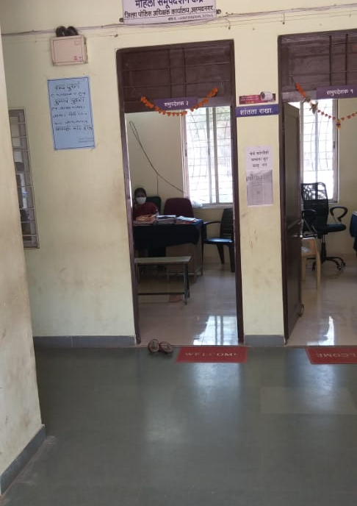
समुपदेशन कक्ष

Slide 12
वैशिष्टे
विश्वासनिय व तत्पर सेवा.
पुरुष तक्रारदारांना सुद्धा मदत.
एकतर्फी निर्णय नाही.
निराकरण होईपर्यंत प्रकरण बंद नाही.
प्रकरणाचा पाठपुरावा.

Slide 13
Present by-:
समाज कार्य प्रशिक्षणार्थी
Javed mahebub shaikh
Thank you

